Slide 1
KHOA CÔNG NGHỆ THÔNG TIN

HỘI ĐỒNG BẢO VỆ KHÓA LUẬN CỬ NHÂN
NGÀNH CÔNG NGHỆ THÔNG TIN, AN TOÀN THÔNG TIN
KHÓA 13DHTH & 13DHBM
Học kỳ 1, năm học 2025 - 2026
Thời gian: 08/12/2025 – 28/12/2025

Slide 2
BÁO CÁO KHÓA LUẬN CỬ NHÂN
ĐỀ TÀI: WEB3 CHUYỂN ĐỔI SỐ QUẢN LÝ NHÂN SỰ
Giảng viên hướng dẫn : TS.Trần Việt Hùng
1 | 2001226049 | Ngô Hùng Vỹ | 13DHTH02
2 | 2001220928 | Lại Thành Đạt | 13DHTH02
3 | 2001221679 | Nguyễn Hoàng Nhật Huy | 13DHTH02

Slide 3
NỘI DUNG
01
Lý do chọn đề tài
02
Hệ thống chấm công – thanh toán chấm công Smart Contract
03
Hệ thống chấm KPI – thưởng công việc theo Smart Contract
04
Xác thực đăng nhập QR code

Slide 4
1. LÝ DO CHỌN ĐỀ TÀI

Slide 5
LÝ DO CHỌN ĐỀ TÀI
Trong bối cảnh chuyển đổi số diễn ra mạnh mẽ, quản trị nguồn nhân lực đang dịch chuyển từ lưu trữ hồ sơ truyền thống sang tự động hóa và tối ưu dựa trên dữ liệu. Tuy nhiên, các hệ thống quản lý nhân sự Web2 còn nhiều hạn chế như dữ liệu tập trung dễ bị can thiệp, đánh giá KPI thiếu khách quan, thiếu minh bạch trong chi trả lương thưởng và nguy cơ rò rỉ thông tin cá nhân.
Sự kết hợp giữa công nghệ Web3 (Blockchain) với tính bất biến, phi tập trung và Trí tuệ nhân tạo (AI) với khả năng phân tích dữ liệu thông minh đã mở ra mô hình “Trustless HR”, trong đó niềm tin được đảm bảo bằng thuật toán. Xuất phát từ tiềm năng và tính ứng dụng thực tiễn này, đề tài “Thiết kế hệ thống Web3 chuyển đổi số quản lý nhân sự” được lựa chọn nhằm đề xuất một kiến trúc công nghệ lai, hướng tới nâng cao tính minh bạch, an toàn và hiệu quả trong quản trị nhân sự của doanh nghiệp hiện đại.

Slide 6
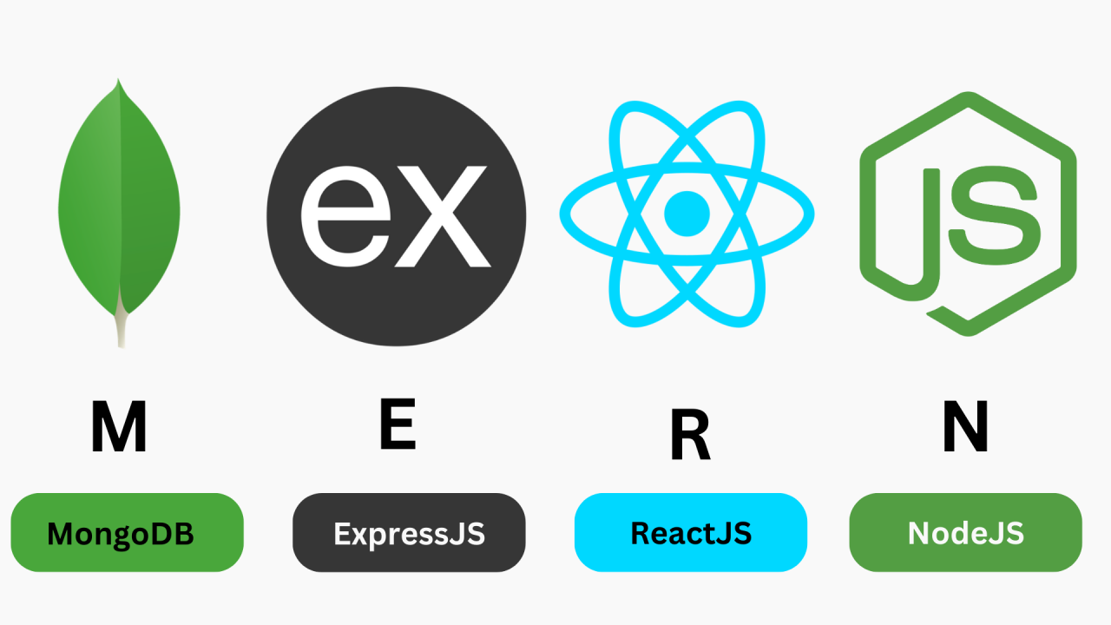
CÔNG NGHỆ SỬ DỤNG

Slide 7
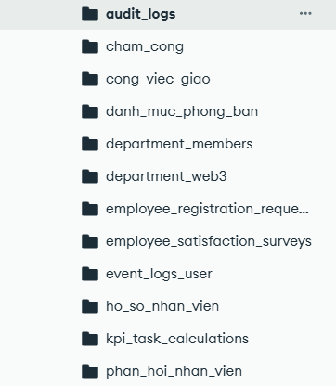
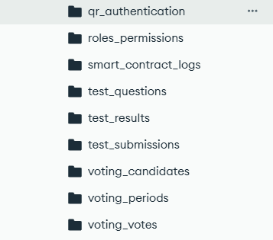
THIẾT KẾ CSDL

Slide 8
Smart Contract
Smart Contract (Hợp đồng thông minh) là chương trình tự động chạy trên Blockchain.
Thực thi điều khoản không cần bên trung gian.
Hoạt động theo nguyên tắc: Điều kiện đúng → Tự động thực hiện.
Tự động: Không cần can thiệp thủ công.
Bất biến: Không thể sửa đổi sau khi triển khai.
Minh bạch: Mã nguồn & giao dịch có thể kiểm tra.
An toàn: Được bảo mật bởi Blockchain.

Slide 9
2. XÂY DỰNG HỆ THỐNG CHẤM CÔNG – THANH TOÁN CHẤM CÔNG TỰ ĐỘNG

Slide 10
CƠ SỞ LÝ THUYẾT
Hệ thống chấm công và thanh toán lương tự động được xây dựng dựa trên lý thuyết quản trị thời gian lao động và tự động hóa quy trình nhân sự trong bối cảnh chuyển đổi số. Việc ghi nhận thời gian làm việc thông qua cơ chế check-in/check-out điện tử giúp đảm bảo tính chính xác, hạn chế gian lận và giảm sự phụ thuộc vào thao tác thủ công. Trên nền tảng đó, lương được tính toán tự động dựa vào số giờ làm việc và các quy tắc đã được xác định trước, bảo đảm tính công bằng và nhất quán trong quản lý nhân sự.
Bên cạnh đó, công nghệ Blockchain và Smart Contract được ứng dụng nhằm nâng cao tính minh bạch và tin cậy cho quá trình thanh toán. Smart Contract cho phép tự động thực thi việc chi trả lương khi các điều kiện được thỏa mãn, trong khi các giao dịch được ghi nhận dưới dạng transaction bất biến trên blockchain, giúp dễ dàng truy vết và kiểm toán. Sự kết hợp giữa hệ thống chấm công tự động, cơ sở dữ liệu và blockchain tạo nên nền tảng lý thuyết cho mô hình quản trị nhân sự hiện đại, hướng tới tính minh bạch, an toàn và hiệu quả trong doanh nghiệp.

Slide 11
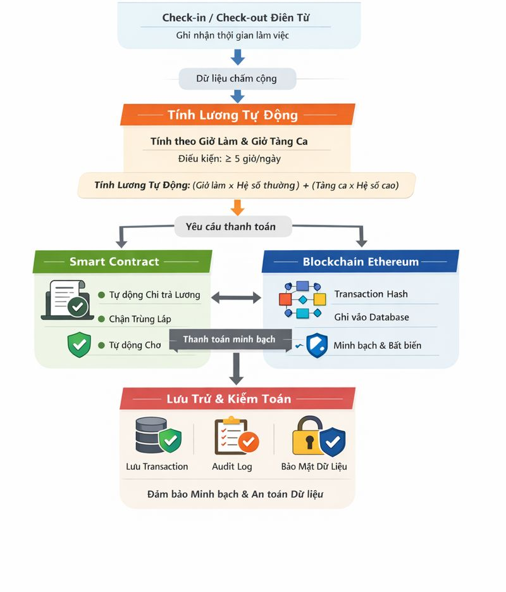
SƠ ĐỒ LUỒNG HOẠT ĐỘNG

Slide 12
3. XÂY DỰNG CHỨC NĂNG KPI THƯỞNG CÔNG VIỆC

Slide 13
“Ở chức năng quản lý công việc, quản trị viên sẽ tạo và giao nhiệm vụ cho nhân viên kèm theo độ khó và deadline. Dựa trên độ khó của công việc, hệ thống tự động xác định mức thưởng tương ứng: công việc dễ được thưởng 5 USDT, mức vừa là 15 USDT và công việc khó là 20 USDT.
Trong quá trình thực hiện, nhân viên cập nhật tiến độ và nộp kết quả khi hoàn thành. Sau khi quản trị viên phê duyệt, hệ thống sẽ so sánh thời gian hoàn thành thực tế với deadline. Nếu công việc được hoàn thành đúng hoặc sớm hạn, nhân viên sẽ nhận đủ 100% tiền thưởng. Trường hợp hoàn thành trễ hạn, hệ thống vẫn hỗ trợ động viên bằng cách thưởng 50% mức thưởng theo độ khó.
Toàn bộ quá trình thanh toán được thực hiện tự động thông qua Smart Contract trên blockchain, tiền thưởng sẽ được chuyển trực tiếp vào ví của nhân viên và lưu lại transaction hash, đảm bảo tính minh bạch, công bằng và không thể gian lận.”

Slide 14
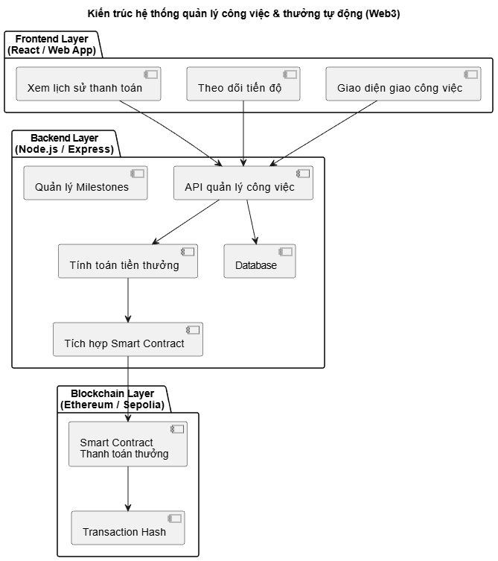
SƠ ĐỒ LUỒNG HOẠT ĐỘNG

Slide 15
4. XÂY DỰNG CHỨC NĂNG ĐĂNG NHẬP QR CODE

Slide 16
QR Code (Quick Response Code) là mã vạch hai chiều do Denso Wave phát minh năm 1994, cho phép lưu trữ dữ liệu trực tiếp trong mã và quét nhanh bằng camera. QR Code có dung lượng lớn, khả năng sửa lỗi cao, không cần Internet và vẫn đọc được khi bị hư hỏng một phần. Trong hệ thống xác thực, QR Code chứa dữ liệu JSON gồm thông tin định danh người dùng và được xử lý theo quy trình tạo – quét – xác thực. Mỗi QR Code được gắn hash SHA-256 nhằm đảm bảo tính toàn vẹn, ngăn giả mạo và tăng cường bảo mật, giúp quá trình đăng nhập diễn ra nhanh chóng, an toàn và tiện lợi.

Slide 17
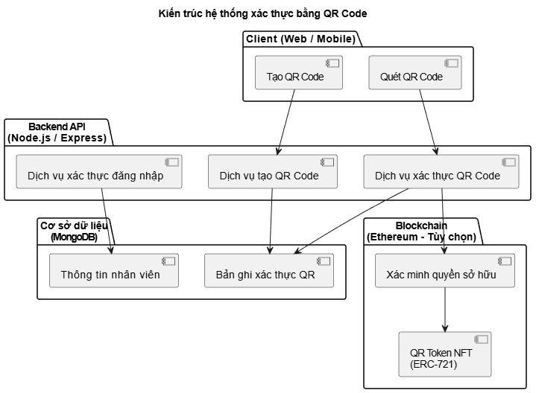
SƠ ĐỒ LUỒNG HOẠT ĐỘNG

Slide 18
KIỂM THỬ & ĐÁNH GIÁ
Phương pháp kiểm thử
Kiểm thử API Backend bằng Postman (JWT, Blockchain Auth, JSON response)
Kiểm thử giao diện Web bằng Google Lighthouse
Kết quả kiểm thử chức năng
API Backend:
100% test case Pass (Auth, Employees, Departments, Roles, QR, Attendance, Tasks, Smart Contract Logs)
Web Người quản lý
Chức năng quản trị hoạt động ổn định, đúng nghiệp vụ
Web Nhân viên:
Đăng nhập, giao việc, chấm công QR, KPI, lịch sử hoạt động chính xác
Hệ thống ổn định, không phát sinh lỗi nghiêm trọng
Luồng Blockchain Auth – Chấm công – Thanh toán – Log Smart Contract hoạt động chính xác
Sẵn sàng triển khai và mở rộng trong giai đoạn tiếp theo

Slide 19
KẾT LUẬN & HƯỚNG PHÁT TRIỂN

Slide 20
KẾT LUẬN CHUNG
1. Kết quả đạt được:
Xây dựng thành công hệ thống quản lý công việc & thưởng tự động trên Blockchain
Hỗ trợ đầy đủ: giao việc, theo dõi tiến độ, chấm công, tính thưởng, thanh toán minh bạch qua Smart Contract
Kiến trúc 3 tầng ổn định, phân quyền rõ ràng, dữ liệu & giao dịch công khai – không thể chỉnh sửa
Hệ thống vận hành tương đối ổn định.
2. Hạn chế và hướng phát triển
Hạn chế: chưa có mobile app, real-time, quản lý dự án, tối ưu hiệu năng sâu
Hướng phát triển: Mobile App, Project Management, AI/ML, Layer 2 Blockchain, mở rộng quy mô hệ thống.

Slide 21
CẢM ƠN THẦY CÔ VÀ
CÁC BẠN ĐÃ LẮNG NGHE

